Slide 1



Slide 2

Project Team
Erick Rafly Keliat
Kukuh Utama Putra
Lukman Nurhakim
Rahmat Arif Ramadhan
Zildjian Rachman
Airlines Satisfaction Analysis

Slide 3
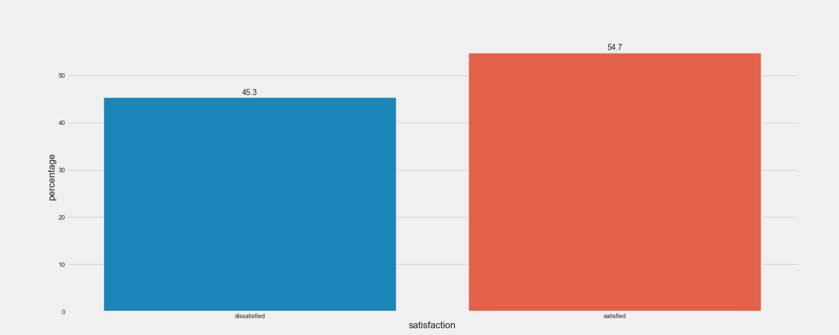
.Latar Belakang Masalah
Invistico airlines merupakan salah satu perusahaan penerbangan terkemuka di Indonesia dan merupakan salah satu airline
yang sering dipilih untuk penerbangan domestik.
Saat ini, angka kepuasan pelanggan Invistico airline sebesar 54,7%.
Bagaimana cara meningkatkan angka tersebut dan tetap meningkatkan revenue juga?
Objective: Membuat model untuk memprediksi type service apa yang dapat meningkatkan customer satisfaction
Airlines Satisfaction Analysis

Slide 4
.Dataset to target checking
Terdapat 129880 entries raw dengan 23 fitur :
7 Fitur - numeric data
2 Fitur - non numeric data
Deskripsi
Food and drink : Makan dan minuman
Gate location : Lokasi gerbang
Inflight wifi service : Layanan wifi
Inflight entertainment : Layanan hiburan
Online support : Dukungan online terhadap pelayanan maskapai
Ease of Online booking : Kemudahan pemesanan online
On-board service : Pelayanan dalam pesawat
Legroom service : Pelayanan ruang gerak
Baggage handling : Penanganan bagasi
Checkin service : Layanan pendaftaran
Cleanliness : Kebersihan
Online boarding : Boarding online
Departure Delay in Minutes : Keterlambatan keberangkatan permenit
Arrival Delay in Minutes : Keterlambatan kedatangan permenit

Slide 5
.Data Preprocess
Informasi
Terkait
Numerical Data :
Dari 23 feature yang tersedia, terdapat 18 feature yang merupakan numercal data dengan tipe int dan float. Kemudian dari 18 feature numerical, 14 feature diantaranya memiliki value dengan range 1-5.
Categorical Data :
Dari 23 feature yang tersedia, terdapat 5 feature yang merupakan non numerical.
Airlines Satisfaction Analysis

Slide 6
Data Approach
Features.
Customer.
Sebagian besar Fitur adalah penyebab normal rata-rata dan median sama kecuali untuk “Departure Delay in Minutes" dan " Arrival Delay in Minutes "
Sebagian besar pelanggan yang ada dalam kumpulan data adalah ‘Loyal Customer' dengan total 106 100
“Satisfied Customer".
Dataset.
Sebagian besar pelanggan puas dengan tingkat layanan yang diberikan oleh Maskapai dengan tingkat pelanggan yang “Satisfied” adalah 71087.
Sebagian besar pelanggan dalam set data memilih kelas ‘Bisnis’ dengan total 62160
Airlines Satisfaction Analysis

Slide 7
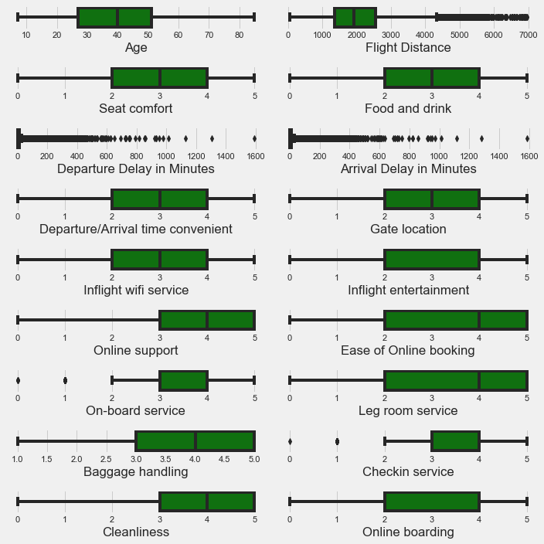
.Univariate Analysis
Airlines Satisfaction Analysis

Slide 8
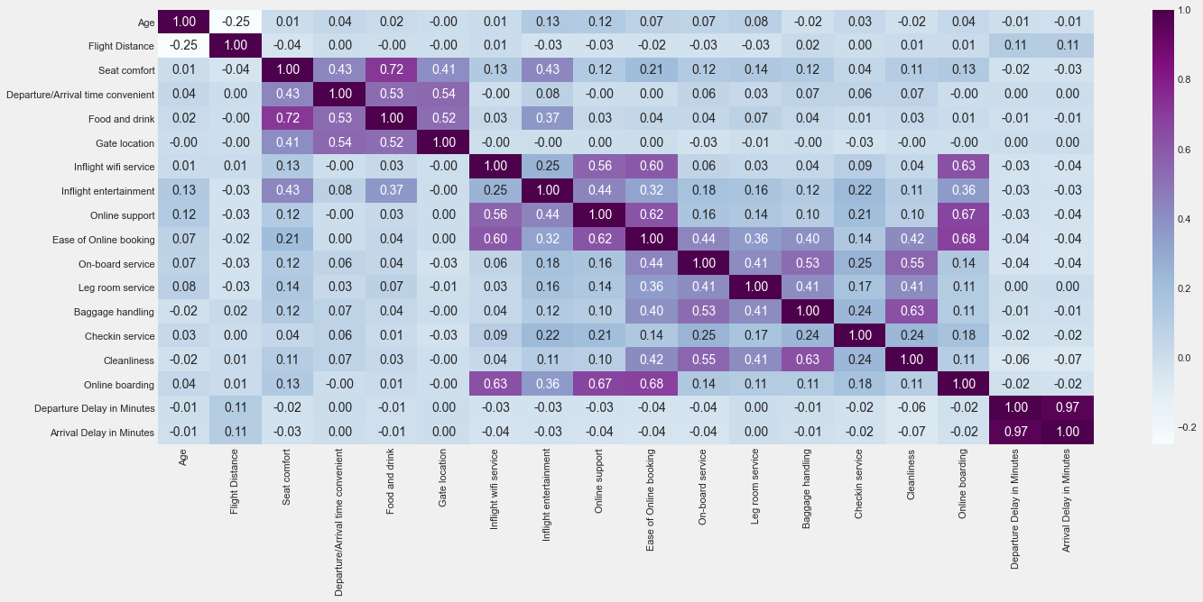
.Multivariate analysis
Airlines Satisfaction Analysis

Slide 9
.Data Preprocess summary
Missing Values
Class Imbalance
Features Encoding
Outliers
Features Selection
Hanya ada 0,3% data yang hilang setelah drop pada fitur “Arrival delay in Minutes”
Berdasarkan grafik dapat di simpulkan bahwa feature target memiliki data yang balance.
Pada proses ini kami melakukan 2 hal : Merubah feature target menjadi 0 dan 1.
Menambah kolom untuk merubah feature categorical selain feature target.
Feature “Departure Delay in Minutes” & “Arrival Delay in Minutes” diperkecil nilai outliers-nya.
Fitur ‘Arrival delay in minutes' memiliki, sehingga kami dapat “drop” fitur ‘Arrival delay in minutes’.
Fitur 'Seat comfort' dan 'Food and drink' juga memiliki nilai korelasi yang cukup tinggi yaitu 0,72.

Slide 10
.Feature After Feature Engineering Process
Food and drink : Makan dan minuman
Gate location : Lokasi gerbang
Inflight wifi service : layanan wifi
Inflight entertainment : Layanan hiburan
Online support : Dukungan online
Ease of Online booking : Kemudahan pemesanan online
On-board service : Pelayanan dalam pesawat
Legroom service : Pelayanan ruang gerak
Baggage handling : Penanganan bagasi
Checkin service : Layanan pendaftaran
Cleanliness : Kebersihan
Online boarding : Boarding online
Airlines Satisfaction Analysis

Slide 11
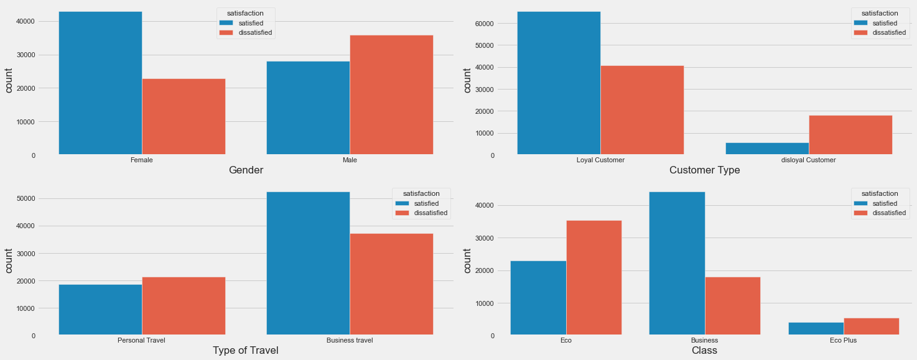
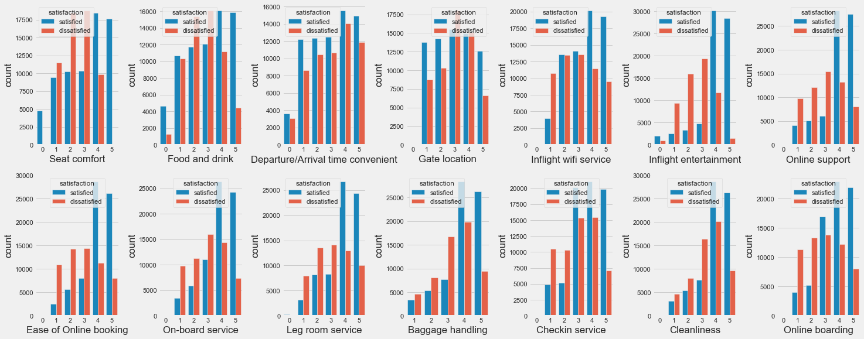
.Feature to target visualization
Airlines Satisfaction Analysis

Slide 12
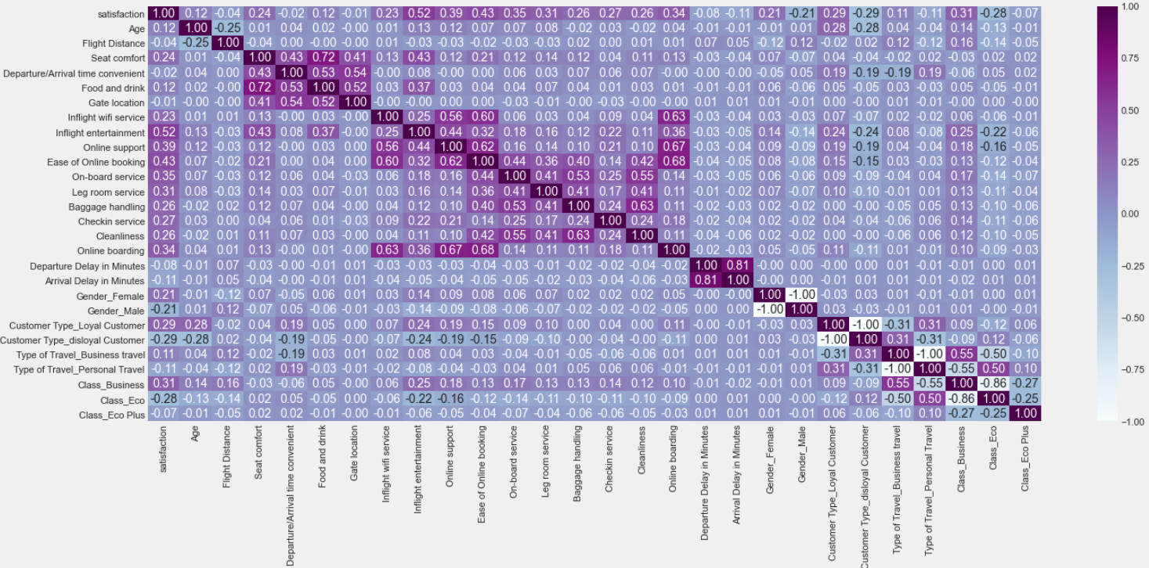
.Insight from Heatmap
Drop Feature Female, memiliki nilai yang sama dengan Male hanya berbeda arah ( ambil yang unsatisfied ).
On-board service memiliki korelasi tertinggi dengan target, disusul Leg room service.
Gate location memiliki korelasi yang dekat ke 0 ( bisa di drop ).
Semakin puas dengan kebersihan maka semakin besar kemungkinan satisfied.
Persentase personal travel yang tidak puas lebih tinggi daripada business travel.
Customer dengan kelas Eco adalah customer dengan satisfied tertinggi dan business class adalah class dengan Disatisfied lebih tinggi dari pada yang Satisfied.
Feature type of travel sangat berkolerasi dengan feature class. disini kita bisa disimpulkan untuk menggabungkan feature tersebut.
Food and drink memiliki korelasi yang kuat dengan seat comfort ( drop feature Food and Drink ) -> seat comfort memiliki korelasi lebih besar ke target.
Baggage handling dan checkin service memiliki korelasi yang tidak terlalu rendah dengan feature target.
Airlines Satisfaction Analysis

Slide 13
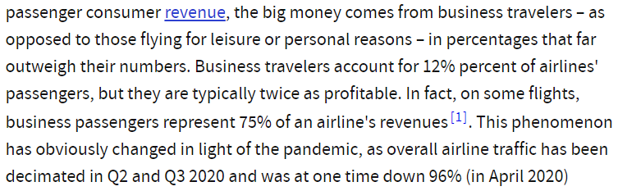
.Extra insight from external data
1.
Pada masa pandemi Covid, perjalanan business menjadi sangat berkurang sebesar 96% dari normal
penerbangan.Berdasarkan hal tersebut kita dapat melakukan drop pada feature type of travel business dan fokus pada meningkatkan satisfaction pada personal type.
2. Ordinal feature ( 1 – 5 ) mendeskripsikan kepuasan customer terhadap service tersebut
Berdasarkan ketentuan umum saat survei
skala likert
Maka dapat kita simpulkan bahwa :
1 = sangat tidak puas
2 = tidak puas
3 = netral
4 = puas
5 = sangat puas
3. Dari semua feature service, feature Gate Location merupakan feature yang tidak bisa diubah oleh invistico, dikarenakan penentuan gate merupakan hal yang di lakukan oleh pihak bandara ke setiap maskapai ( pesawat ).
Airlines Satisfaction Analysis

Slide 14
.Model Building
Model klasifikasi untuk memprediksi type service yang dapat meningkatkan customer satisfaction dan
tetap meningkatkan revenue perusahaan
24 FEATURE (FINAL SELECTION) MASUK MODEL
SPLIT DATA TRAIN & TEST, 70:30
DIGUNAKAN MODEL : LOGISTIC REGRESSION, DECISION TREE, RANDOM FOREST, ADABOOST, XGBOOST, BESERTA HYPERPARAMETER TUNING-NYA

Slide 15
.Model Overview
Model | Accuracy | Precision
Logistic Regression | 82% | 82%
Decision Tree | 94% | 94%
Random Forest | 96% | 96%
AdaBoost | 90% | 91%
XGBoost | 96% | 97%
Model | Accuracy | Precision
Logistic Regression | 81% | 82%
Decision Tree | 93% | 94%
Random Forest | 96% | 97%
AdaBoost | 90% | 91%
XGBoost | 95% | 97%
Hyperparameter Tuning
Model | Hyperparameter
Logistic Regression | penalty = ['l2','l1','elasticnet'] C = [0.0001, 0.001, 0.002
Decision Tree | max depth (1, 4, ..., 110), min samples split (2, 5, 10, 100), min samples leaf (1, 2, 4, 10, 20, 50), max features (auto, sqrt)
Random Forest | criterion (gini, entropy), max features (auto, sqrt, log2)
AdaBoost | n_estimators = [int(x) for x in np.linspace(start = 100, stop = 2000, num = 20)], # Jumlah iterasi learning_rate = [float(x) for x in np.linspace(start = 0.001, stop = 0.1, num = 20)], algorithm = ['SAMME', 'SAMME.R']
XGBoost | max depth (10, 20, ..., 110), min child weight (1, 2, ..., 20), gamma (0, 0.1, ..., 1), tree method (auto, exact), colsample bytree (0, 0.1, ..., 1), eta (0, 0.01, ..., 1), lambda (0, 0.1, ..., 1), alpha (0, 0.1, ..., 1)

Slide 16
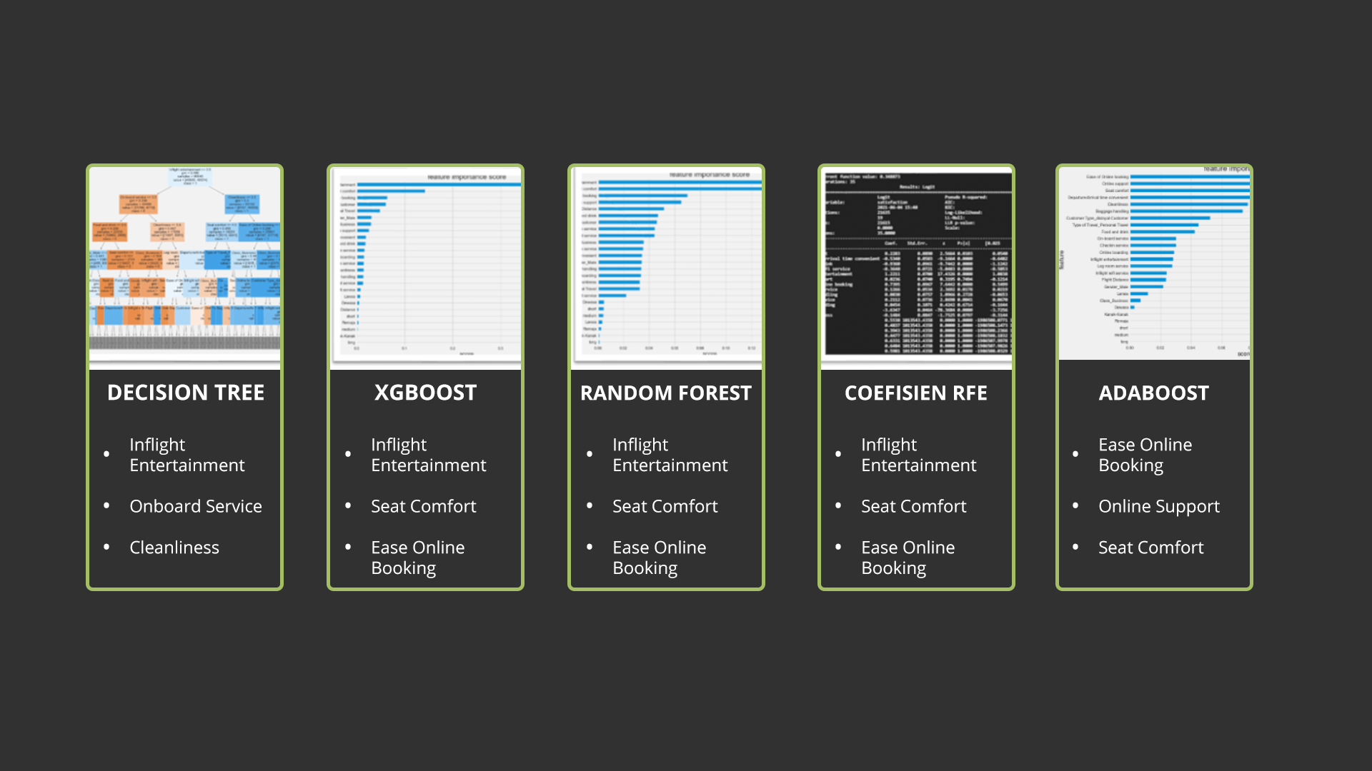
.Insight by model
Nilai terendah dari feature untuk kelas economy untuk personal travel adalah seat comfort, Inflight Entertainment dan Food & Drink dengan nilai 2,5 dari skala 1-5

Slide 17
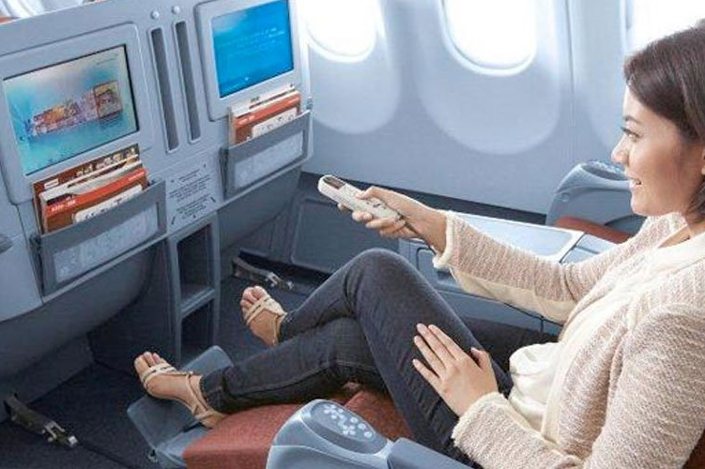

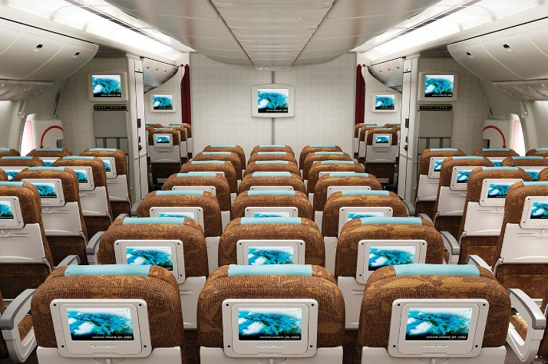
Business Insight
Inflight Entertainment
Online Service
Seat Comfort
Live TV : Menyediakan berbagai channel terbaik
Film Terbaru : Rekomendasi film berdasarkan genre, usia, film populer
Games: Berdasarkan Populer, Kategori & berdasarkan usia penumpangnya
Magazine
Memberikan kemudahan dengan online service mulai dari pemesan sampai check in, melalui:
Web
App
Partner App
Kenyamanan duduk selama penerbangan menjadi salah satu hal terpenting, hal yang perlu kami menyarankan:
Mengubah jarak antar kursi menjadi 40 inch

